Slide 1


Slide 2

E. Hugo Berbery
Universidad de Maryland
berbery@umd.edu

Slide 3

Temas a desarrollar
El Sistema Tierra, sus componentes y procesos.
El suelo como componente del sistema tierra
Conceptos basicos de modelado (en la superficie)
Balance de energía y agua en la superficie
Interacciones suelo-atmósfera, acoplamiento y realimentaciones

Slide 4

El Sistema Tierra
Hugo Berbery

Slide 5
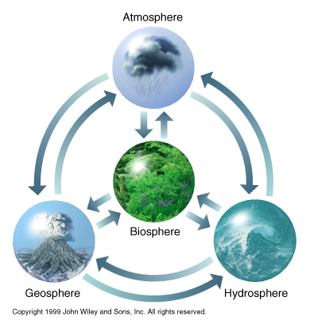
La Tierra es un cuerpo dinamico con distintas componentes que interactuan entre si.
Que componente falta aca?
Notes:
The Earth is a system consisting of four major interacting components:
Geosphere: comprises the solid Earth and includes both Earth’s surface and the various layers of the Earth's interior.
Atmosphere: gaseous envelope that surrounds the Earth and constitutes the transition between its and the vacuum of space
Hydrosphere: includes all water on Earth (including surface water and groundwater)
Biosphere: the life zone of the Earth and includes all living organisms, and all organic matter that has not yet decomposed.

Slide 6
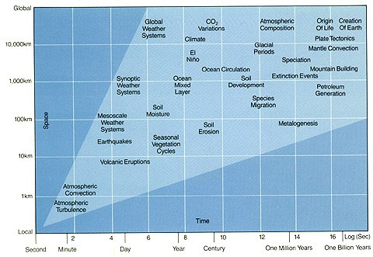
Escalas espacio-temporales del Sistema Tierra
NASA: Earth System Science – a Closer View, 1988

Slide 7
La Ciencia del Sistema Tierra es el studio de:
Interacciones entre los oceanos, la atmosfera, seres vivos, procesos geologicos, dinamica de suelos, y la dimension humana.
Los procesos que conectan los sistemas biologicos, fisicos, y humanos cerca de la superficie terrestre.
Como las inter-relaciones entre los sistemas fisicos y biologicos impactan entre si y como son afectados.
Se presta especial atencion a como las actividades humanas conducen a cambios en las relaciones entre los sistemas y la respuesta de los humanos a esos cambios: Investigacion del Cambio Global.

Slide 8
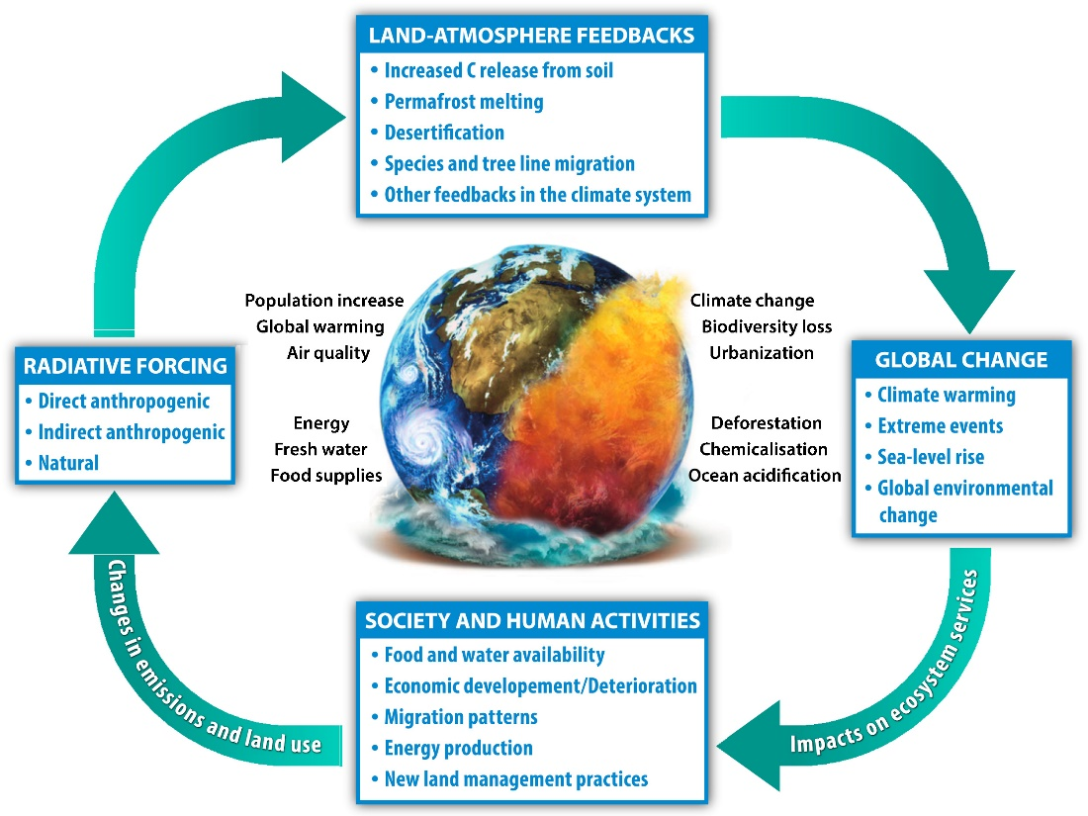

Slide 9
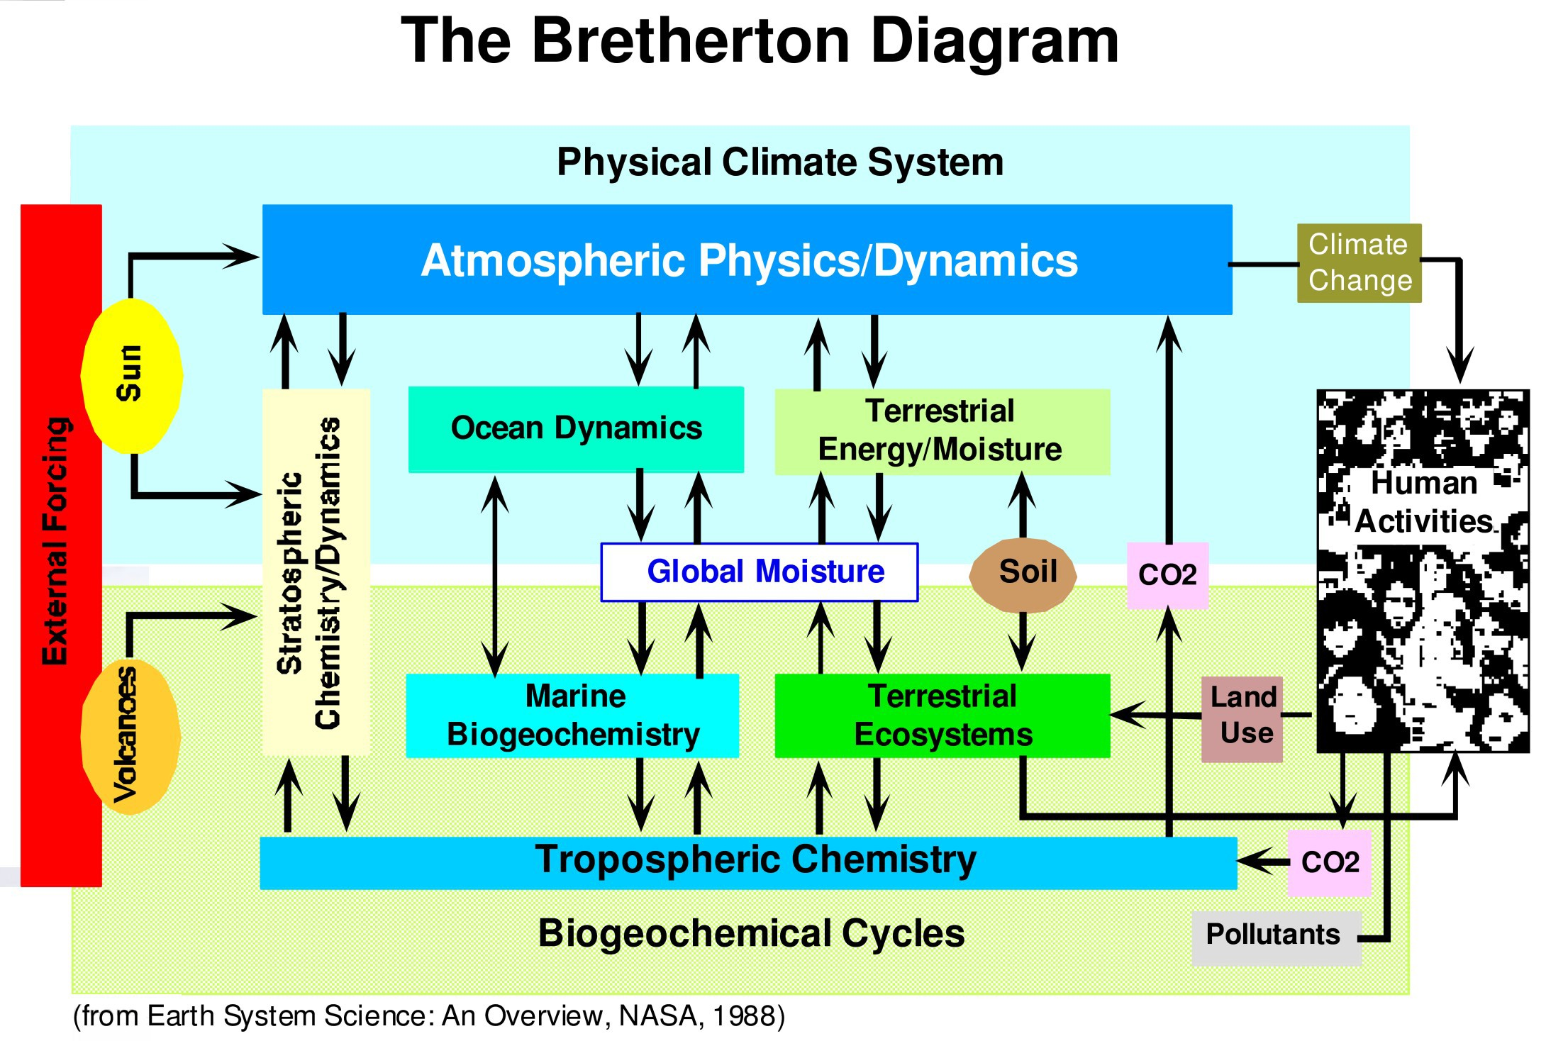
El diagrama de Bretherton
Dado que lo que sale de un subsistema entra en otro, estas categorias deben ser estudiadas en conjunto

Slide 10
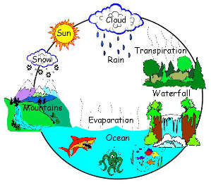
Ejemplo 1: Elementos de la Hidrosfera.
La hidrosfera contiene toda el agua en el planeta.
Agua en la superficie: oceanos, lagos, rios, arroyos, etc.
Agua bajo la superficie: agua contenida en el suelo (humedad del suelo) y agua profunda (groundwater).
Agua en la atmosfera (estado gaseoso, nubes)
Agua congelada: cubiertas de hielo en las zonas polares; glaciares.
Solo un 3% del agua en la Tierra es agua dulce/fresca. Un 70% de esa agua dulce esta congelada en la forma de hielo glaciar.
http://water.tamu.edu/watercycle.html

Slide 11
Ejemplo 2:
Interacciones entre la atmosfera y
otras componentes del Sistema Tierra.
Atmosfera - Hidrosfera: Los gases en la atmosfera son intercambiados con aquellos disueltos en cuerpos acuosos (oceanos, lagos, etc)
Atmosfera - Biosfera: La atmosfera provee oxigeno y CO2 que constituyen la base de los procesos para la vida: fotosintesis y respiracion.
Atmosfera - Geosfera: Los gases en la atmosfera reaccionan con agua para producer acidos debiles que ayudan al rompimiento de las rocas.

Slide 12
Preguntas Fundamentales
Entender el Sistema Tierra es necesario para proteger los futuros estados del aire, agua, suelo, alimentación, así como otros recursos naturales como minería y energía. Asimismo, para mitigar y adaptar a los peligros naturales y de cambio del medio ambiente.
Cuales son los forzantes primarios del Sistema Tierra?
Como esta cambiando el Sistema Tierra?
Como responde el Sistema Tierra a los cambios naturales y antropogenicos?
Cuales son las consecuencias para la humanidad de los cambios en el Sistema Tierra?
En que medida se pueden predecir los cambios futuros en el Sistema Tierra?

Slide 13
Modelos de superficie

Slide 14
Un “pronostico”
V = V_{o} + a*t
V: Velocidad
V_{o}: Velocidad inicial
a: Aceleración
t: Tiempo
Un modelo es la resolución simultánea por medios computacionales de una o mas ecuaciones.
Una ecuación de movimiento es la formulación matemática que define la evolución temporal de un sistema físico en el espacio.
Esta ecuación relaciona la derivada temporal de una o varias variables que caracterizan el estado físico del sistema, con otras magnitudes físicas que provocan los cambios en este.
(Wikipedia)

Slide 15
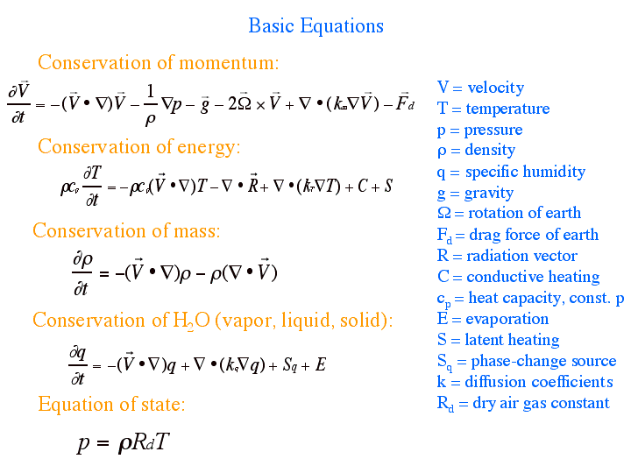
La Atmosfera es un fluido…
…como tal, puede ser representada por ecuaciones…
…que se pueden resolver numéricamente…

Slide 16
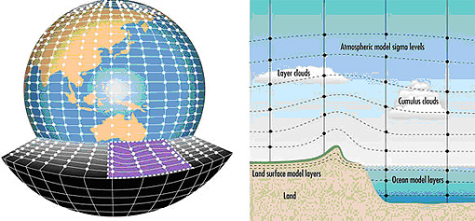
Se define un reticulado tridimensional

Slide 17
Como interactuan los modelos atmosfericos con el suelo?
Interacciones suelo - atmosfera
Balance de energia en el suelo
Flujo de calor sensible
Flujo de calor latente
Flujo de calor en el suelo
Energia quimica (fotosintesis)
Balace de agua
evapotranspiracion
escorrentia
almacenamiento
Intercambio de momento
vientos
El balance de carbon
ATM
Suelos, vegetacion
Moisture budget
Heat budget
LAND

Slide 18
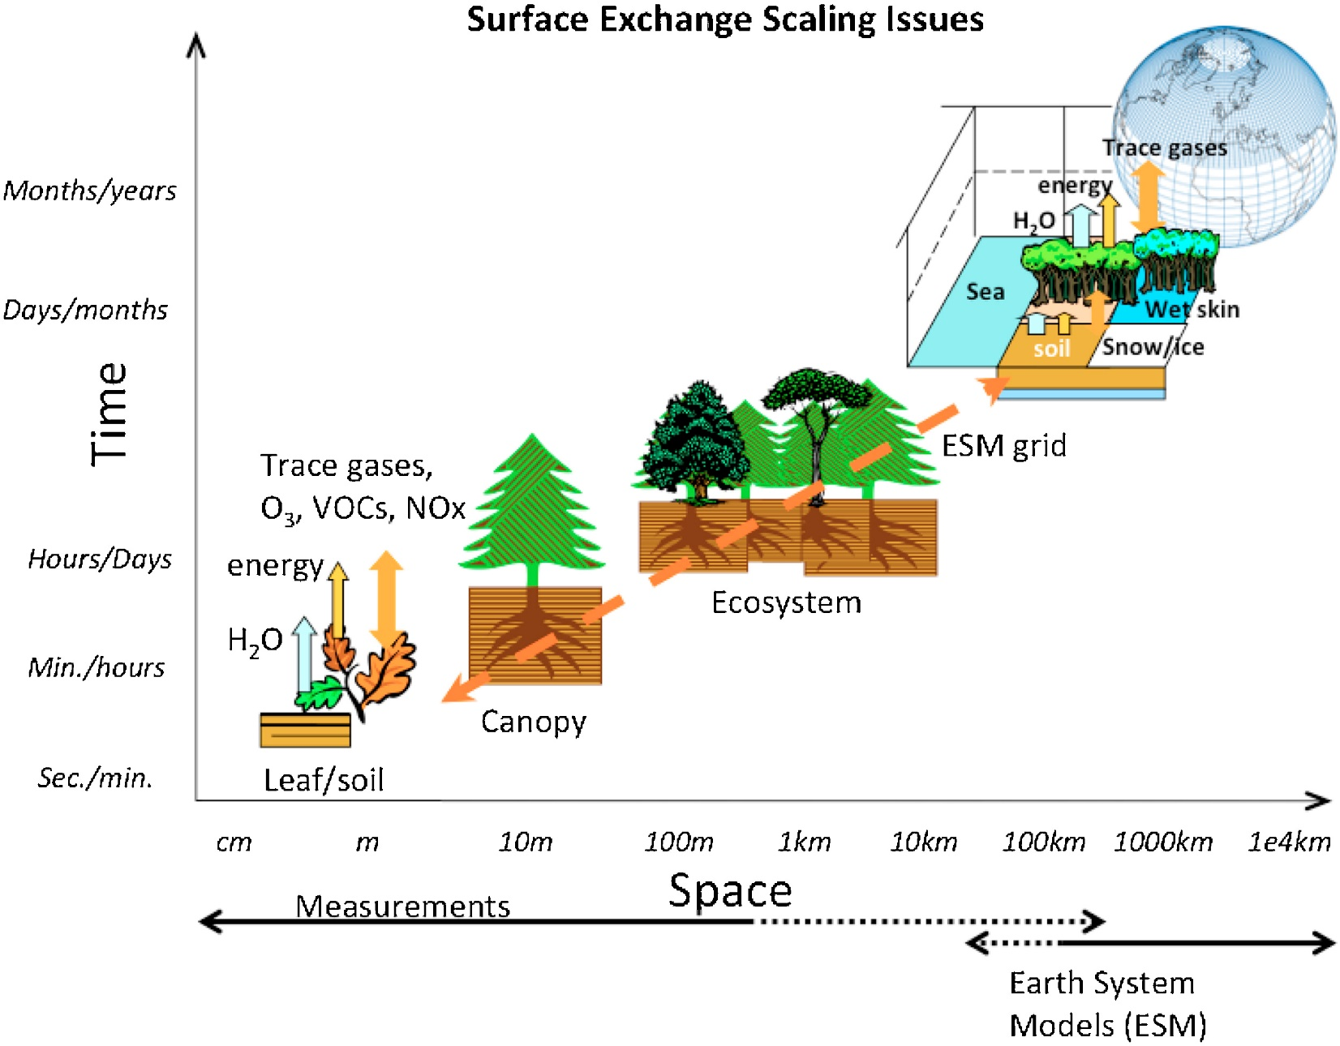
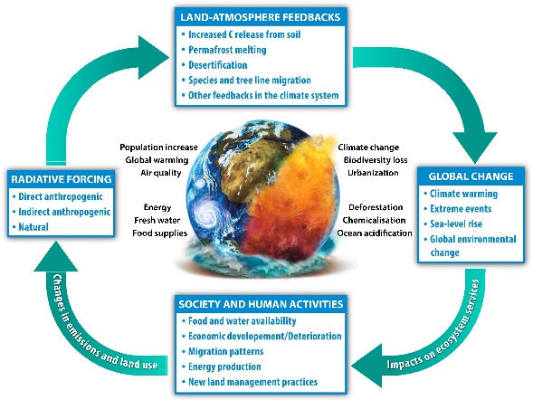
Escalas

Slide 19
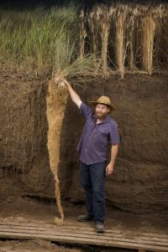
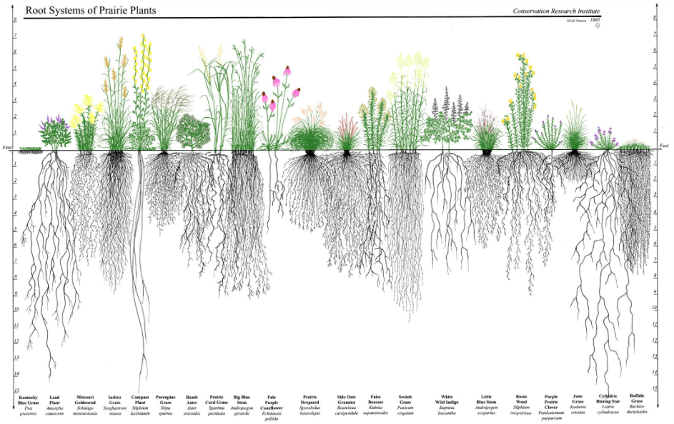

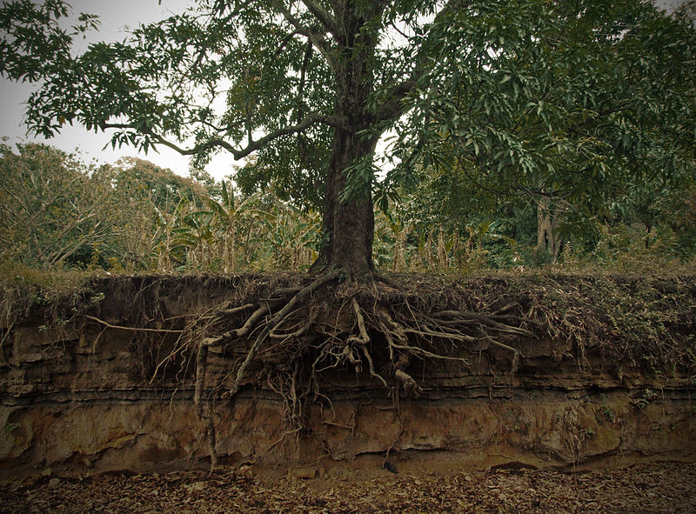
Raices en la vida real
plantas de praderas
U.S. Botanic Garden www.usbg.gov
Creative Commons; Attr: Aaron Escobar
Conservation Research Institute

Slide 20
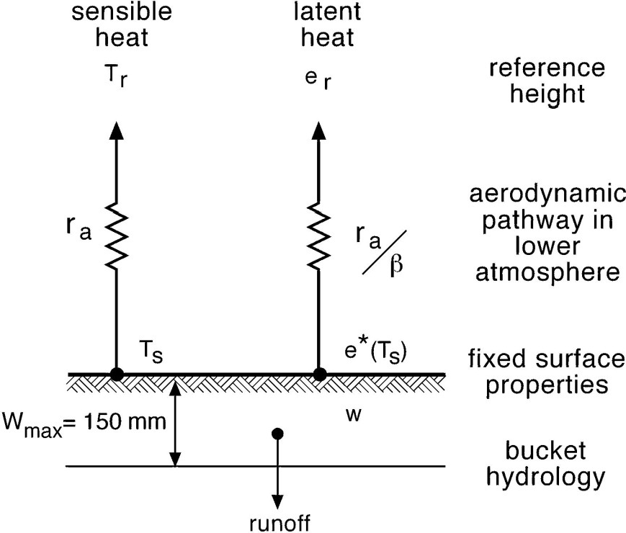
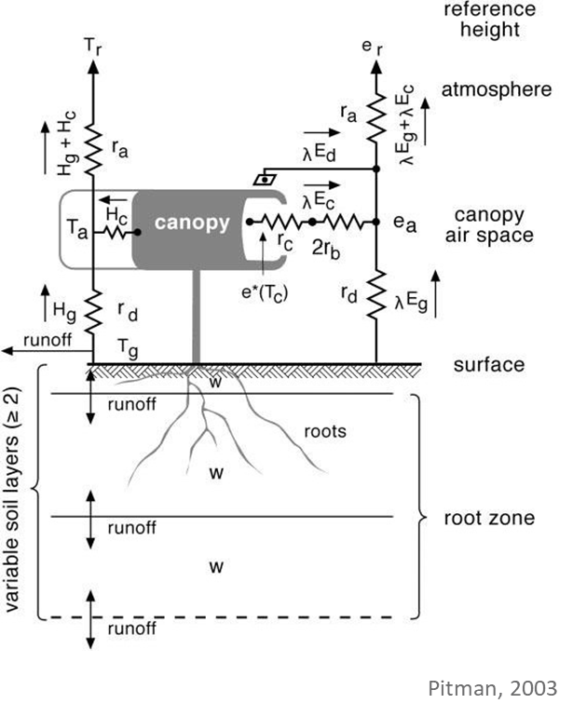
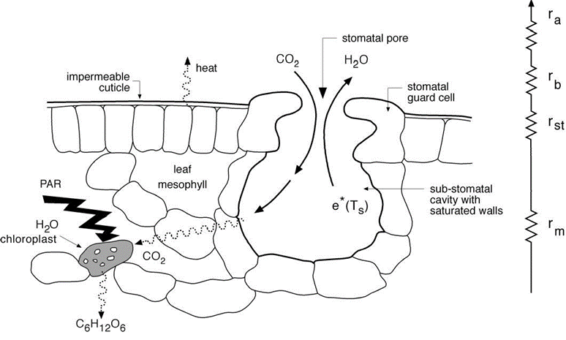
Land Surface Models
Schematic of the increasing levels of detail being added into surface modelling approaches. SOURCE: A. Pitman 2003.
Atmospheric Model
minutes
Land Surface Model
(water and energy budgets)
1st and 2nd generation
Days to weeks
Vegetation phenology updated as
F(environment) especially CO₂
Additional complexity, additional
mechanisms and feedbacks
3rd
generation
Months to years
Adaptado de
Nataliya Bulygina
Vegetation Dynamics
Months to years
DGVM
Full terrestrial carbon cycle (above and below ground)

Slide 21
Primera generacion
Segunda generacion
No heat conduction into the soil
Constant soil depth
Fixed soil properties
Water content limited AE
Saturation excess runoff
Vegetation impacts energy & water budgets, momentum transfer
Several soil layers (>=2)
Soil type specific Richards equation-based water transfer
Saturation / infiltration excess surface runoff generation
Manabe, 1969:
(‘Manabe bucket model’)
Deardorff, 1978; Dickinson, 1983 (BATS);
Sellers, 1986 (SiB):
Tercera generacion
Semi-empirical representation of
vegetation conductance (ET)
Carbon balance modelling
Collatz et al, 1991;
Sellers et al, 1992
Nataliya Bulygina

Slide 22
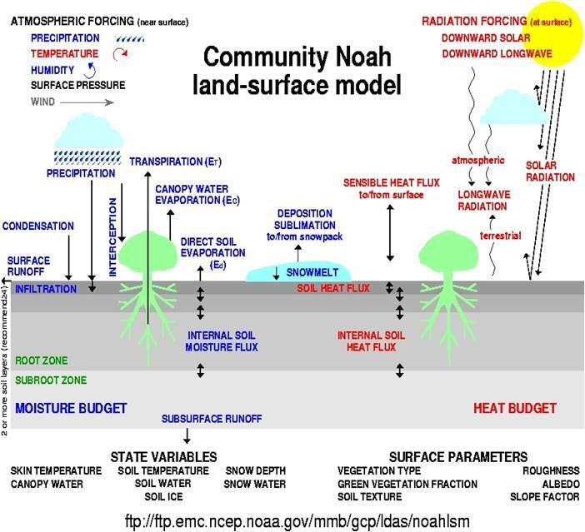
Land Surface Models
Schematic of the increasing levels of detail being added into surface modelling approaches.

Slide 23
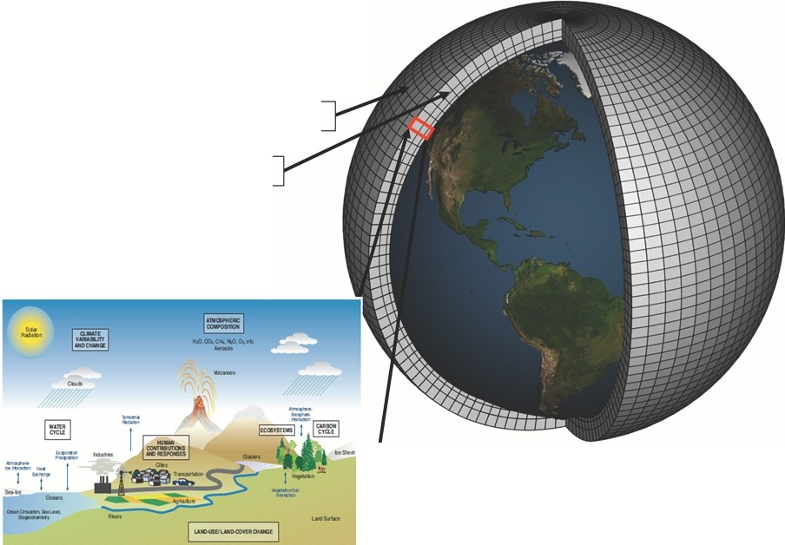
Esquema de un modelo atmosferico global
Horizontal Grid (Latitude-Longitude)
Vertical Grid (Height or Pressure)

Slide 24

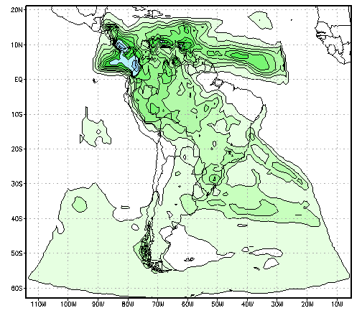
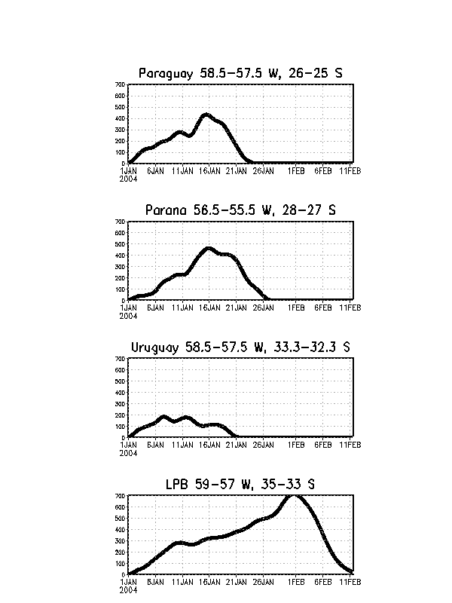
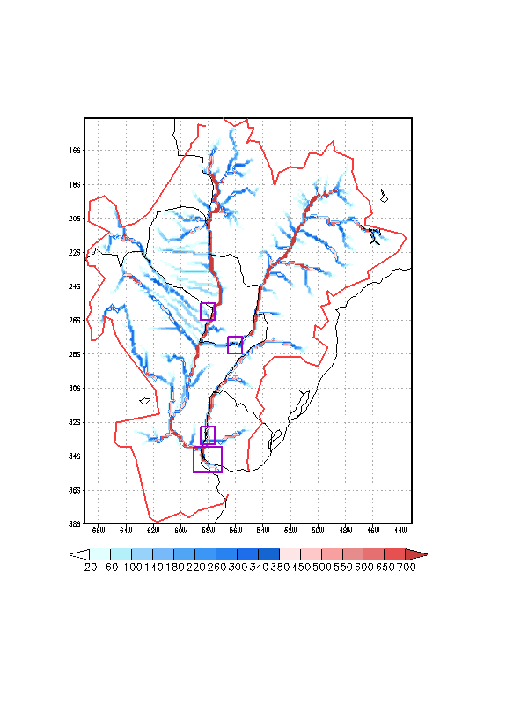
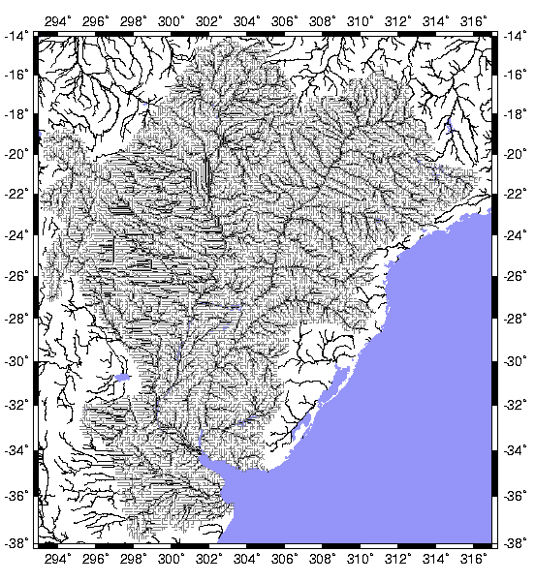
Los modelos pueden ser acoplados con modelos hidrologicos

Slide 25
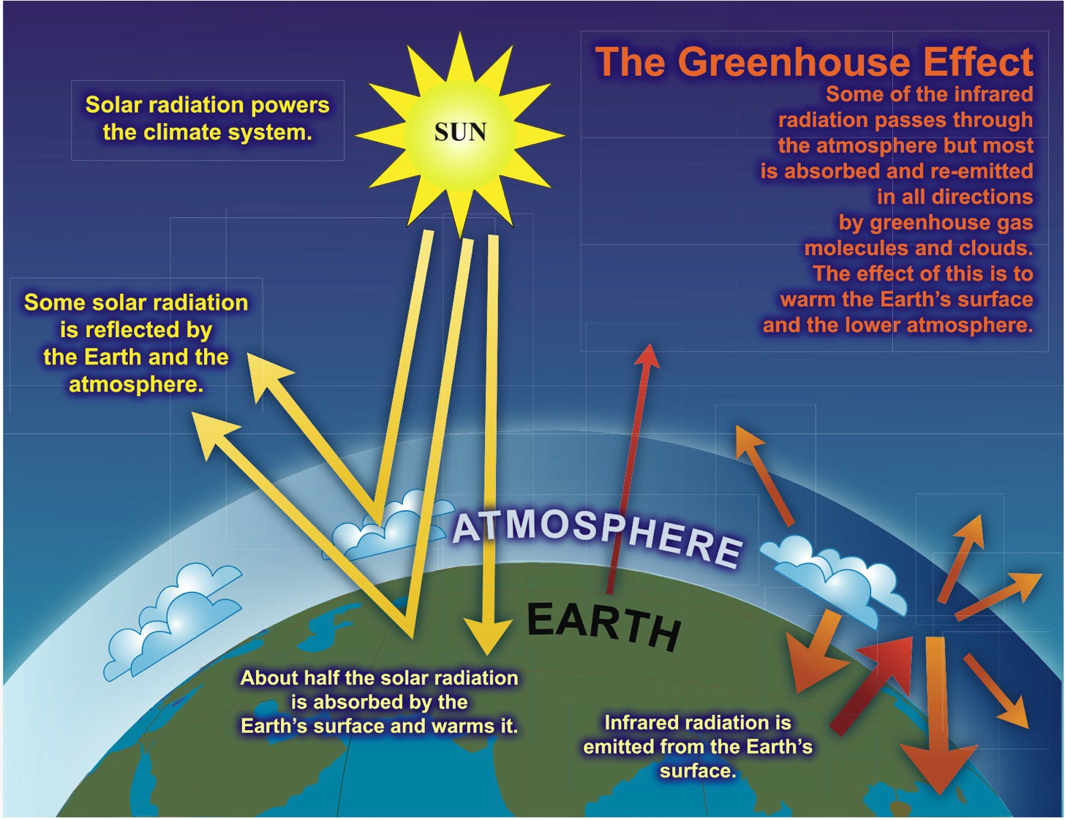
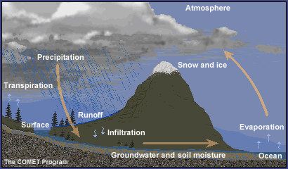
3. Los balances de energia y agua
en la superficie terrestre

Slide 26
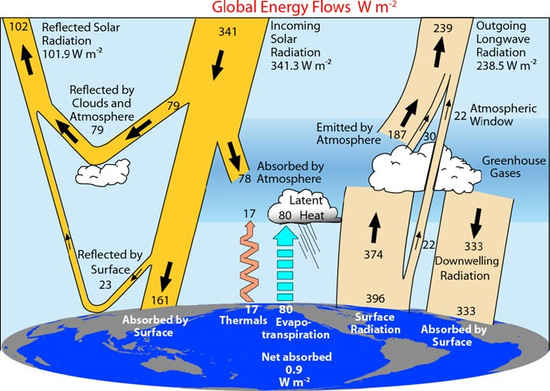
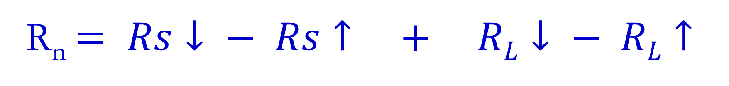
Balance de radiacion
en la superficie
R_{n}$= Rs↓ − Rs↑ + RL↓ − RL↑$
R_{n}: Radiacion neta
R_{S}: radiacion de onda corta (o solar)
R_{L}: radiancion de onda larga (o terrestre)

Slide 27

Balance de energia
en la superficie
R_{n}$=Le − H + G + A$
R_{n}: Radiacion neta
Le: Calor latent
H: Calor sensible
G: Calor hacia el suelo
A: usado por plantas (fotosintesis) y acumulacion de calor

Slide 28
El ciclo del agua
Seneviratne et al 2010

Slide 29
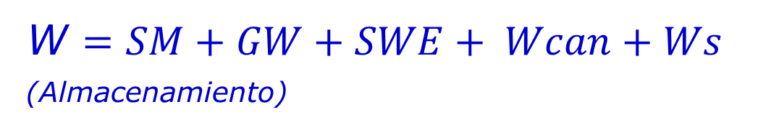
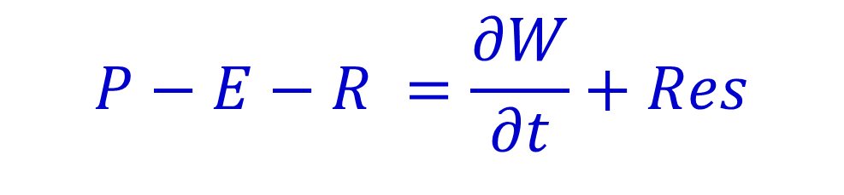
El ciclo del agua
$$P−E−R =\frac{∂W}{∂t}+Res$$
W $=SM+GW+SWE+ Wcan+Ws$
_{(Almacenamiento)}
P Precipitation E Evapotranspiration R Surface and subsurface runoff Res Residual terms | SM Soil Moisture GW Groundwater SWE Snow Water Equivalent Wcan Canopy Water Ws Surface Water

Slide 30
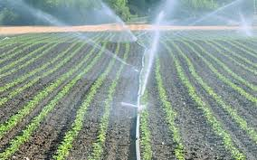
Ejemplos de acciones humanas que afectan al ciclo del agua
Irrigacion
Una cancha de golf en
una region desertica

Slide 31
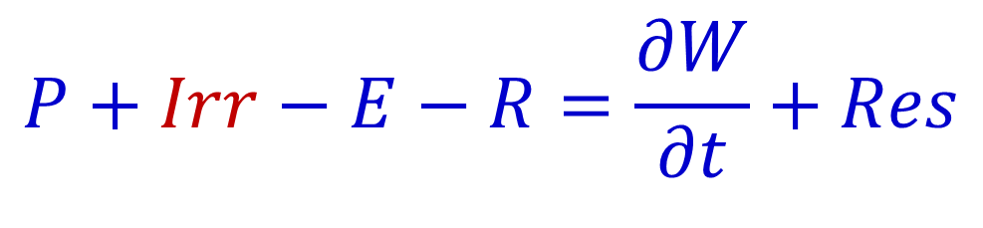
El ciclo del agua con influencia humana
$$P+Irr−E−R=\frac{∂W}{∂t}+Res$$
W $=SM+GW+SWE+ Wcan+Ws$
_{(Almacenamiento)}
P Precipitation E Evapotranspiration R Surface and subsurface runoff Res Residual terms I_{rr} Irrigation | SM Soil Moisture GW Groundwater SWE Snow Water Equivalent Wcan Canopy Water Ws Surface Water

Slide 32
El balance del agua
en escalas regionales

Slide 33
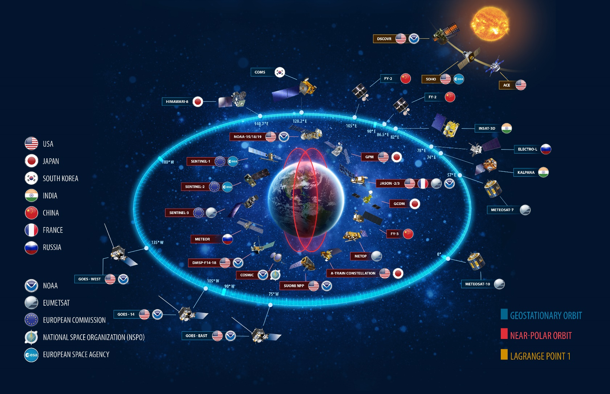
Precip
EVT
SM
Alta resolucion especial y temporal:
6-10 km
30 min
Escorrentia: No hay datos satelitales. Usaremos datos del modelo Noah-LIS forzado con observaciones de otras variables

Slide 34
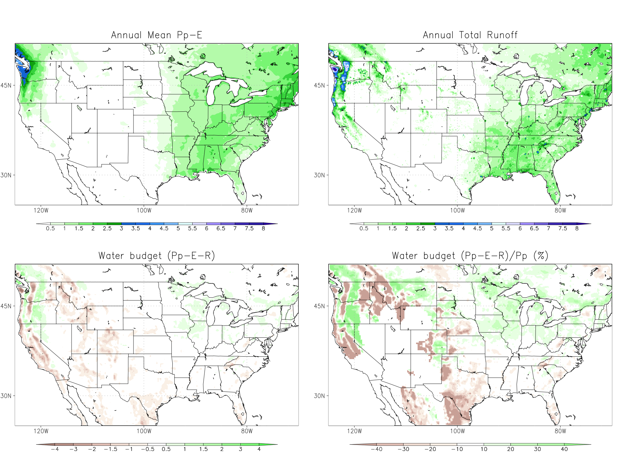
El ciclo del agua en escalas regionales
mm/day

Slide 35
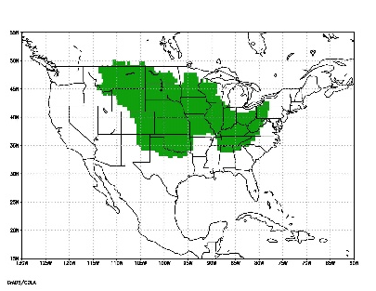
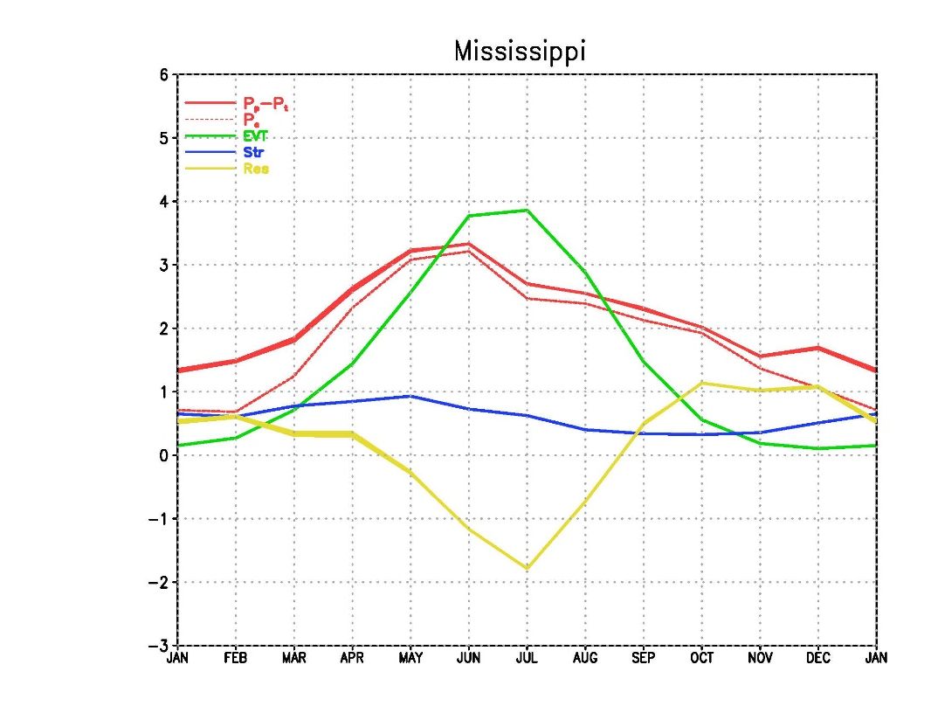
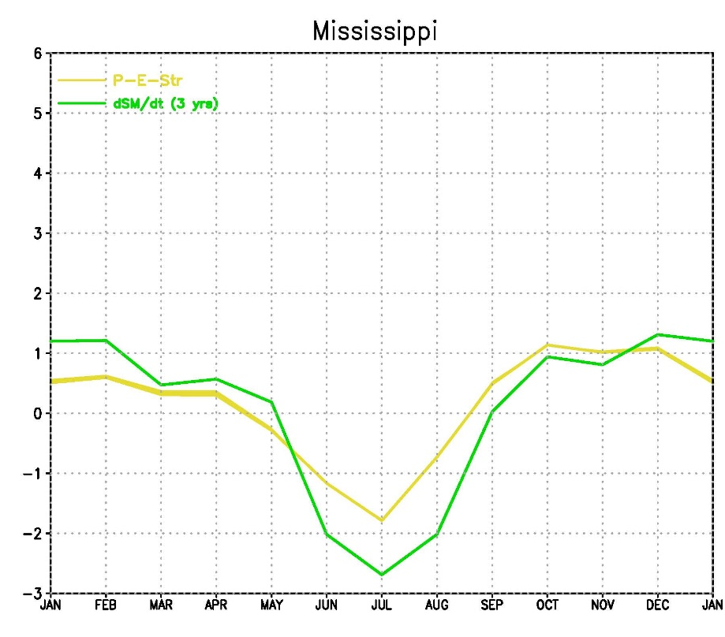
Mississippi River Basin
Mississippi
P_{pe} / P_{tmpa} | 2.21 / 2.24
E | 1.5
Streamflow (obs) | 0.60
Runoff (Noah) | 0.66
Prec
Evt
Str
Res
Res (obs) | -0.11 / -0.14
Res (Noah) | -0.05 / -0.08
All units are mm/day

Slide 36
Cuenca del Plata
 | LPB | Paraná | Paraguay | Uruguay
P_{pe} / P_{tr} | 3.62 / 3.67 | 3.76 / 3.80 | 3.09 / 3.13 | 4.71 / 4.75
EVT | 2.99 | 2.97 | 3.13 | 2.65
Streamflow | 0.64 | 0.86 | 0.32 | 2.17
Res | -0.01 / 0.04 | -0.08 / -0.04 | -0.31 / -0.27 | -0.10 / -0.06
Res / P | -0.003 / 0.01 | -0.02 / -0.01 | -0.1 / -0.09 | -0.02 / -0.01

Slide 37
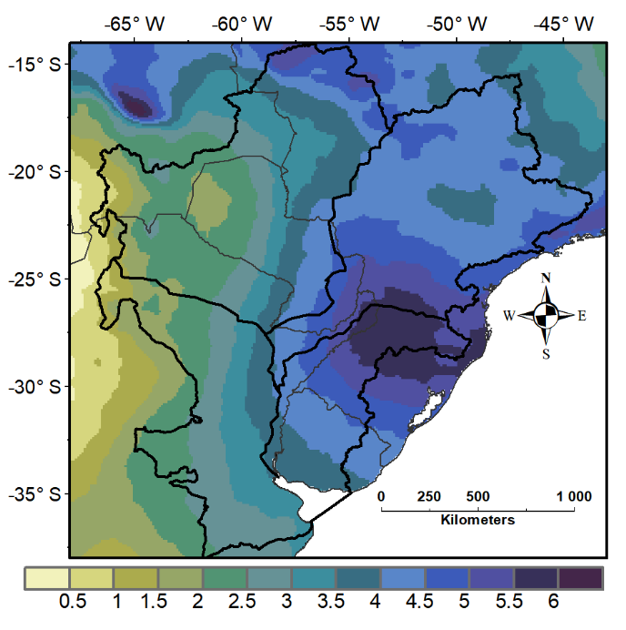
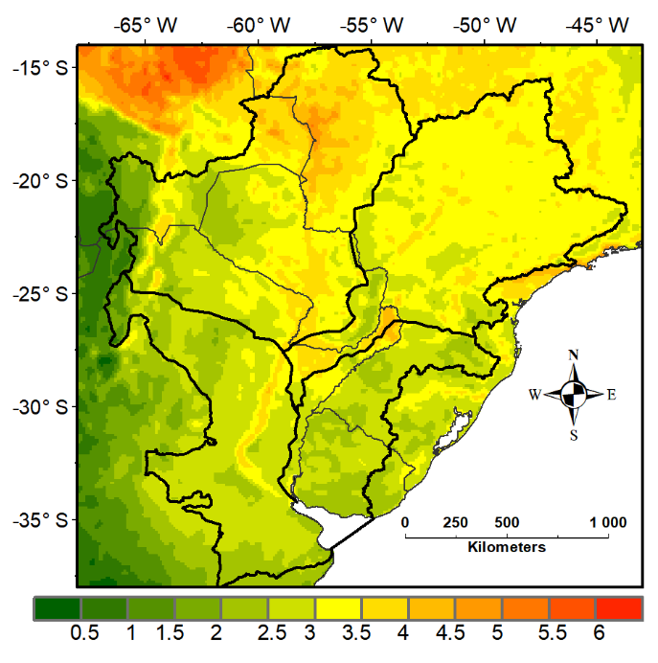
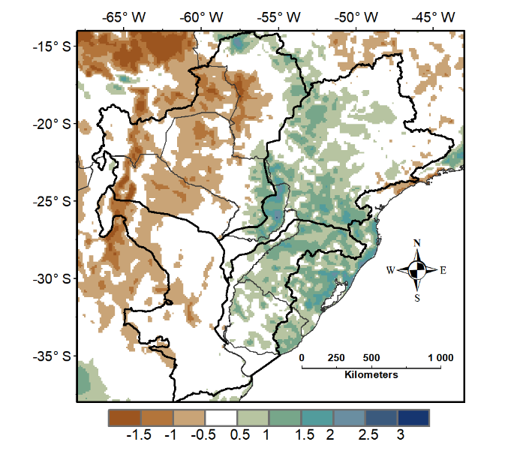
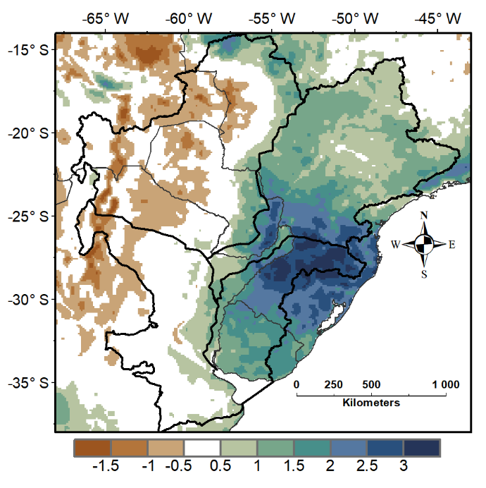
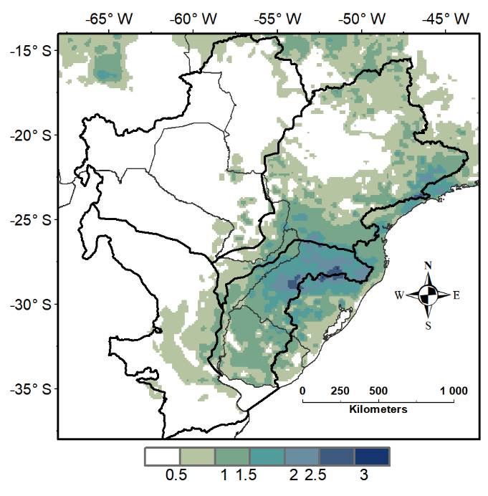
Promedios Anuales
P
EVT
P – EVT- R
P – EVT
R
Figure 1: (a) La Plata basin domain. Spatial distribution of annual mean (b) precipitation, (c) evapotranspiration, (d) difference P – EVT, (e) runoff, and (f) water budget (P – EVT – R)

Slide 38
Resumen
En grandes cuencas el ciclo de agua climatologico es bien representado a menos de un residuo relativamente pequen~o del orden de menos de 10% con respecto a la precipitacion.
El analisis del ciclo annual revela la importancia de los terminos de almacenamiento si lo que se desea es lograr un balance en escalas de tiempo menores a un an~o
Queda por verse cuales son las cantidades y el rol de los terminos de almacenamiento, en particular, nieve y humedad del suelo.

Slide 39
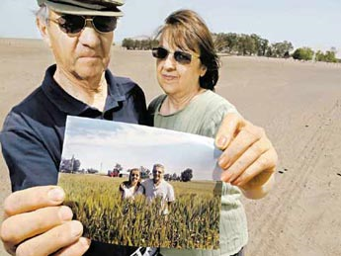
Interacciones suelo-atmósfera, acoplamiento y realimentaciones
Cambios de uso de suelo

Slide 40
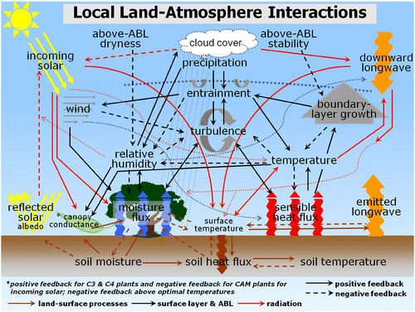

Slide 41
Soil moisture regimes and corresponding evapotranspiration regimes
The saturated and unsaturated soil zones. A and B denote two distinct soil moisture volumes.
Definition of soil moisture regimes and corresponding evapotranspiration regimes EF denotes the evaporative fraction, and EFmax its maximal value.
Seneviratne et al 2010

Slide 42
Processes contributing to soil moisture–temperature coupling and feedback loop.
Positive arrows (red) indicate processes that lead to a drying/warming in response to a negative soil moisture anomaly and
Blue arrows denote potential negative feedbacks (the hatched blue arrow indicates the tendency for enhanced temperature to lead to more evaporative demand; if this results in an increase of evapotranspiration, this in turn leads to a further drying of the soil and thus to a positive feedback loop).
Note that possible links to the radiation (clouds and water vapor) are not included. and that the displayed relationships similarly apply for positive soil moisture anomalies (leading to negative temperature anomalies).
(A), (B) and (C) refer to the different steps of the feedback loop (see text for details).
Seneviratne et al 2010

Slide 43
Processes contributing to soil moisture–precipitation coupling and feedback loop
Positive arrows (blue) indicate processes leading to a positive soil moisture precipitation feedback (wetting for positive soil moisture anomaly, drying for negative soil moisture anomaly),
The negative arrow (red) indicates a potential negative feedback damping the original soil moisture anomaly, and
The red-blue arrow indicates the existence of both positive and negative feedbacks between evapotranspiration and precipitation anomalies.
(A), (B) and (C) refer to the different steps of the feedback loop (see text for details).
Seneviratne et al 2010

Slide 44
w: soil wetness
w_{fc}: field capacity
Ep: potential evaporation P: precipitation
R: runoff
The decay time of SM anomalies depends on E_{p} and runoff
Abundante energia para remover humedad de la superficie por evaporacion
No hay energia suficiente para que la EVT balancee a la precipitacion; el suelo esta saturado y hay frecuente escorrentia
Delworth and Manabe 1988,1989

Slide 45
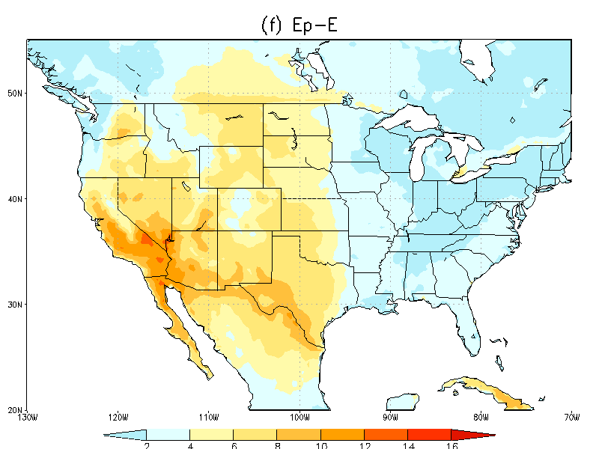
Relacion entre Evaporacion potencial y precipitacion
When the soil layer is close to saturation, E~E_{p} and SM has no influence in LHF.
When E_{p} is extremely large, the persistence of SM is low, as is the persistence of surface heat fluxes
Luo et al. 2006

Slide 46
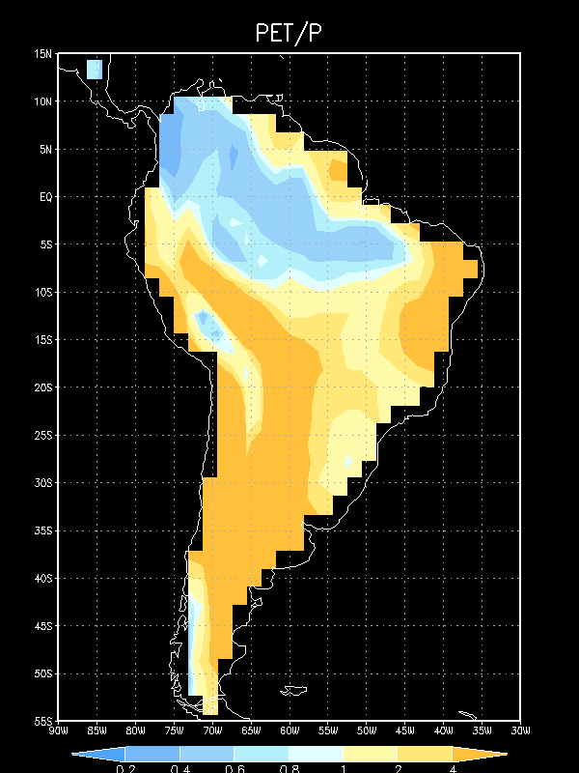
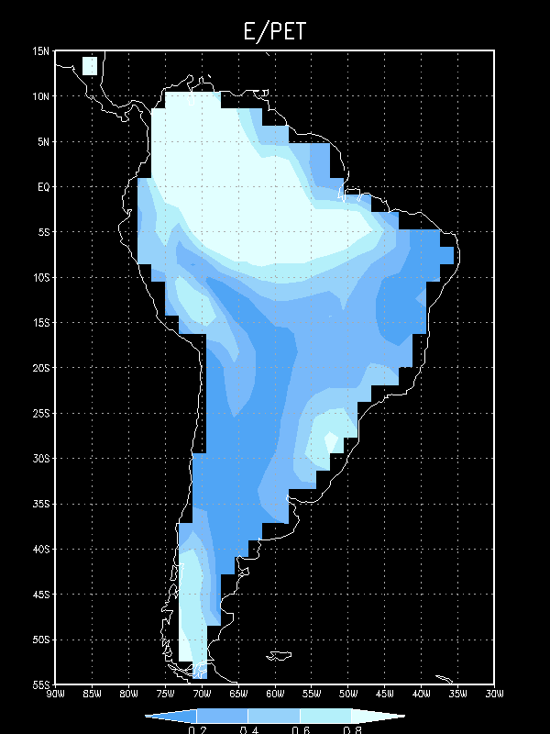
E_{p}/P
E/E_{p}

Slide 47
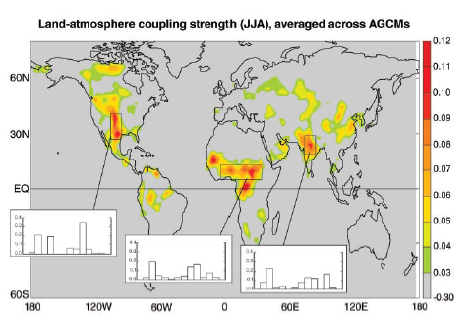
Koster et al. 2004

Slide 48
Sorensson 2010

Slide 49
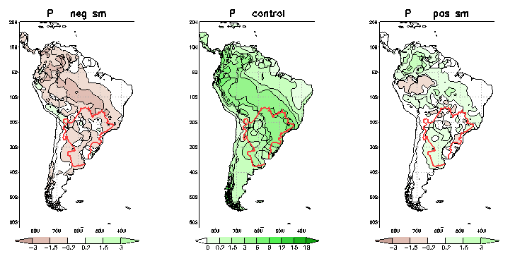
Regional model
ensemble precipitation
Collini et al
- 30% SM
Control
+ 30% SM

Slide 50
SAMS
Collini et al

Slide 51
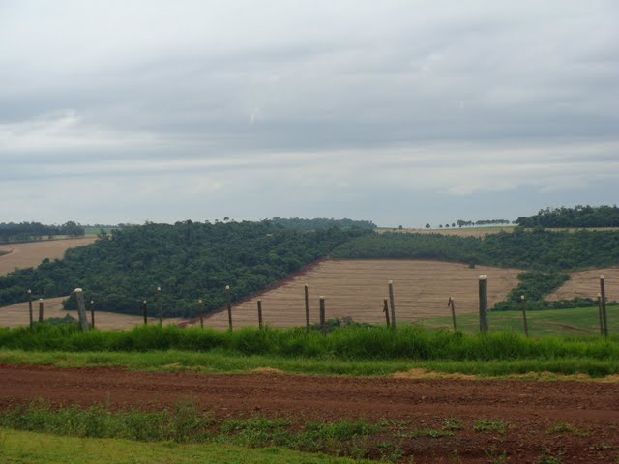
Cambios de uso del suelo

Slide 52
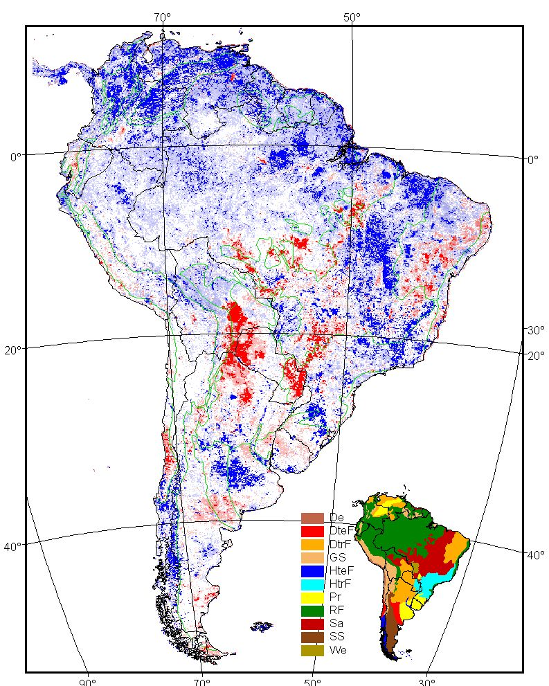
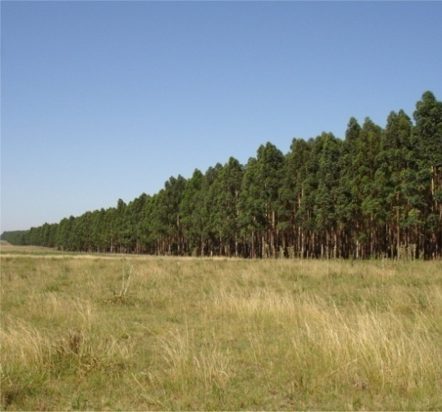
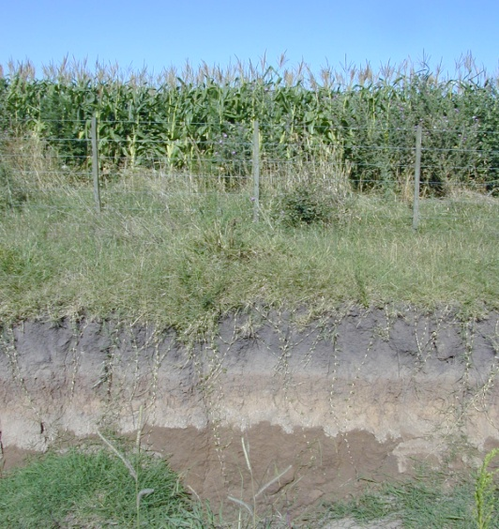

Land use changes using remotely sensed biophysical variables
Normalized Difference Vegetation Index NDVI 1981-2000 trends
(surrogate for primary production)
grassland to
tree plantation
NDVI increase
shifting crop systems
(X Climate?)
NDVI increase
Cortesia de J Paruelo
Red: decrease of NDVI
Blue: increase of NDVI
forest to agriculture
NDVI decrease

Slide 53


Model land cover and its modification
Hypothetical
expansion of agriculture
I Savanna → Dry cropland
II Evergreen → Dry cropland
III Grassland → Dry cropland
Lee et al.

Slide 54

Model land cover and its modification
I Savanna → Dry cropland
II Evergreen → Dry cropland
III Grassland → Dry cropland
Area II: Albedo increase
Area III: Albedo decrease
Within the La Plata basin as a whole, the roughness length (Z0) decreased.
Lee et al.

Slide 55

CROP – CNTL
T2m
Los cambios de flujos en superficie alteran la estabilidad de la capa inferior de la atmosfera, favoreciendo o limitando el desarrollo de conveccion (nubes).
Los cambios de rugosidad en superficie modifican la intensidad de los vientos en capas bajas y en consecuencia los transportes de humedad.
LULC change impact
~ ± 1.5 m s⁻¹
Lee et al.

Slide 56

Cambios en precipitacion
CROP – CNTL
The changes in moisture flux and its convergence over LPB are related with the increased surface wind speed due to reduction in roughness length.
Lee et al.
Units: mm/day

Slide 57

Preguntas?

